Slide 1
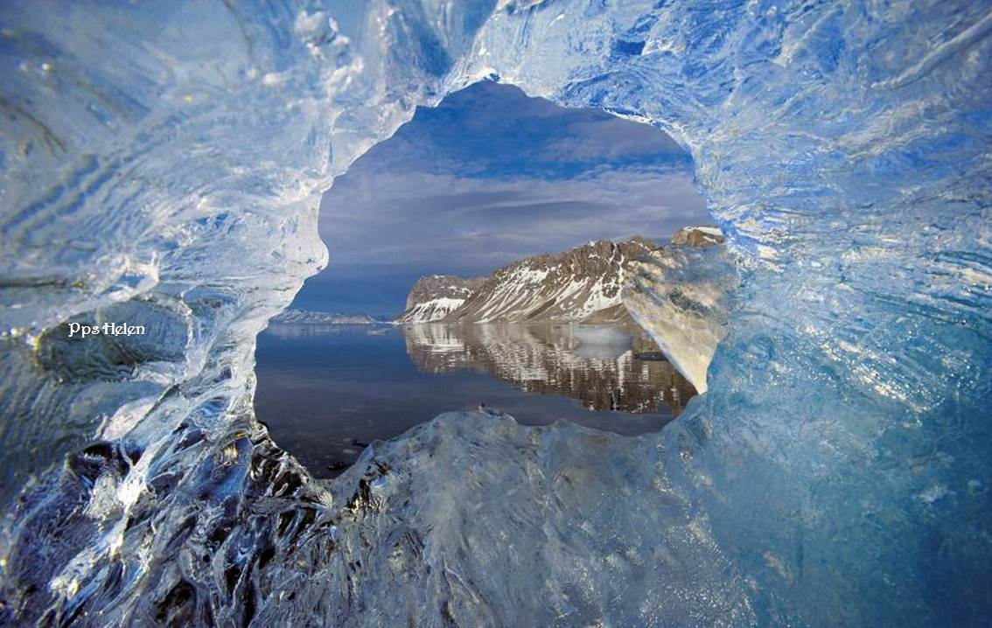
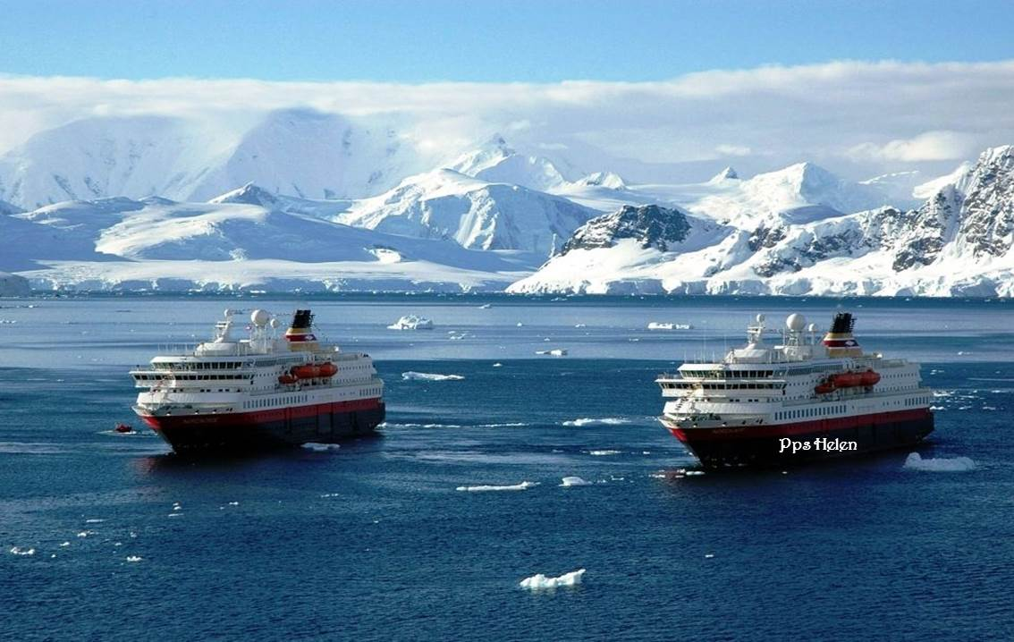










Helen
Ppsx creado por Helen

Slide 2
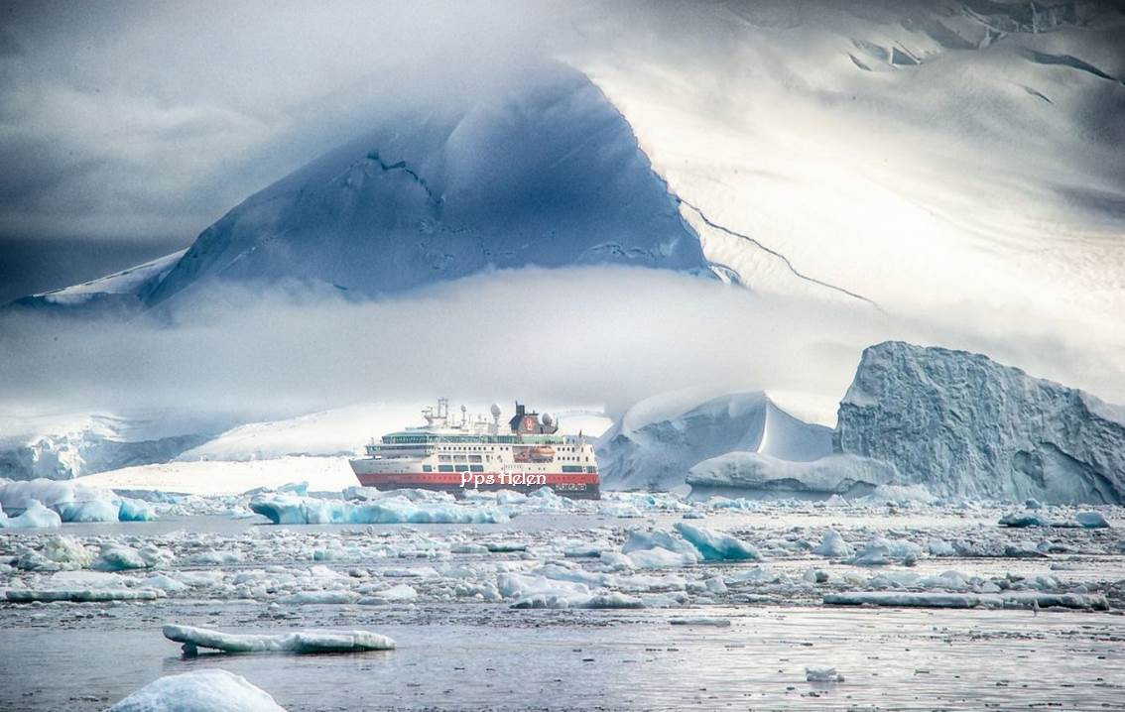
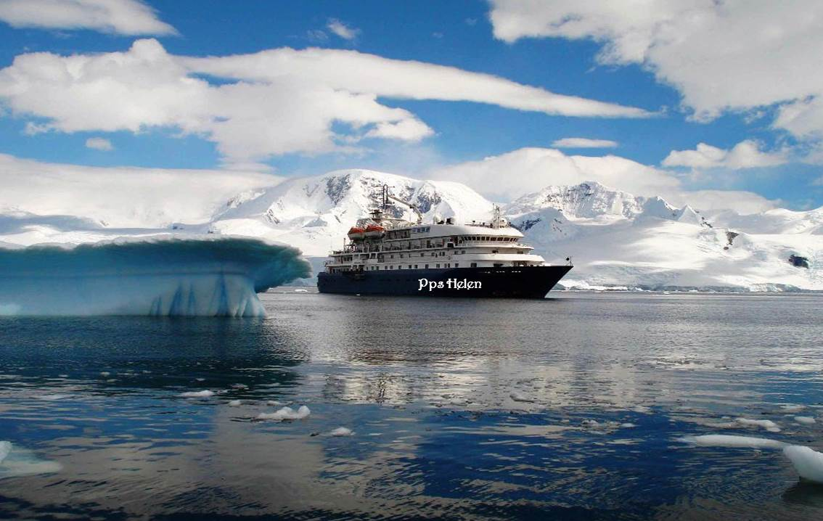
Uno de los viajes más impresionantes que un viajero empedernido puede realizar, es un Crucero por la Antártida, el continente blanco.
La Antártida es el lugar más ventoso y frío del planeta, una manta de hielo cubre casi toda su superficie: 5.4 millones de millas. En su parte más gruesa la capa de hielo tiene 15.669 pies de hielo, esto es el 90% de todo el hielo del mundo, y el 70% del agua.
En la Antartida se encuentra la reserva de agua dulce más importante del mundo.
Es como una nevera gigante .Ayuda a regular la temperatura del agua del planeta.

Slide 3
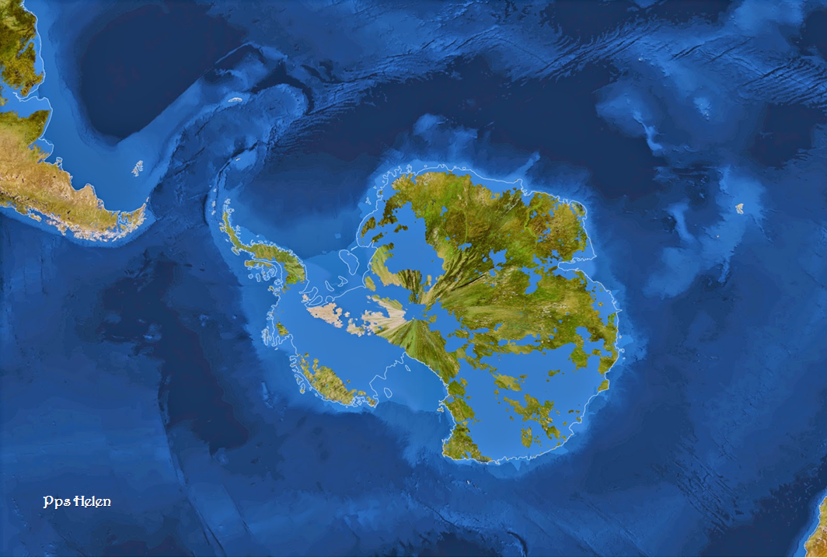
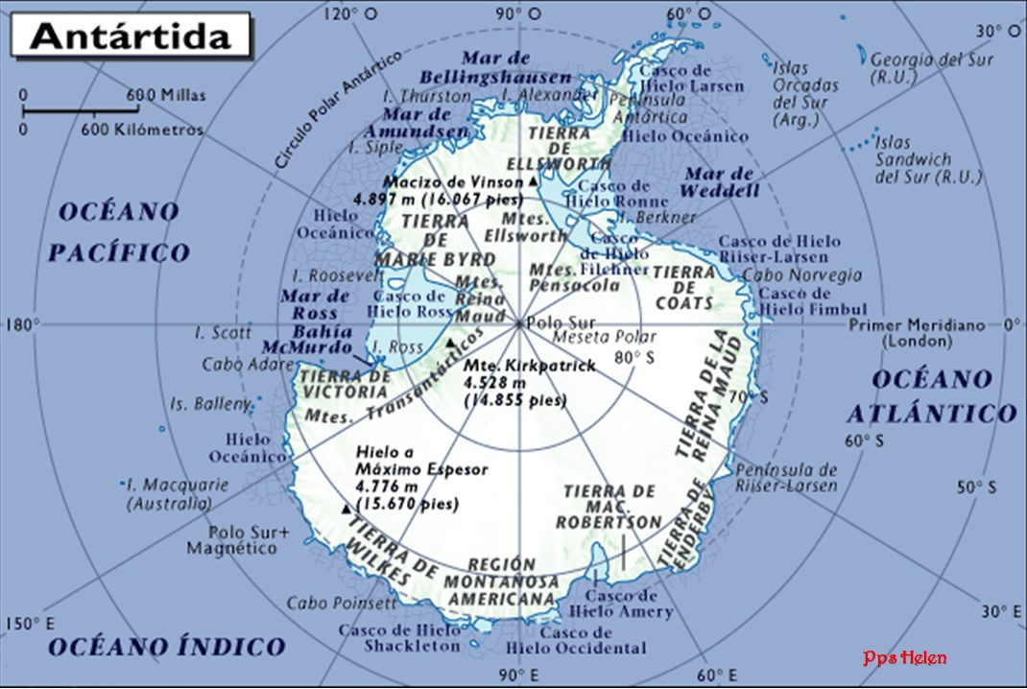

Slide 4
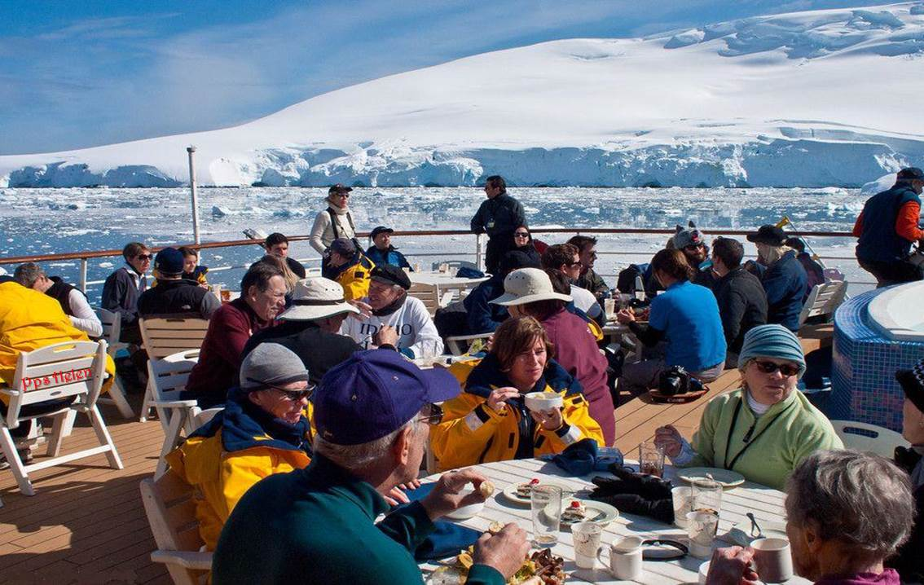
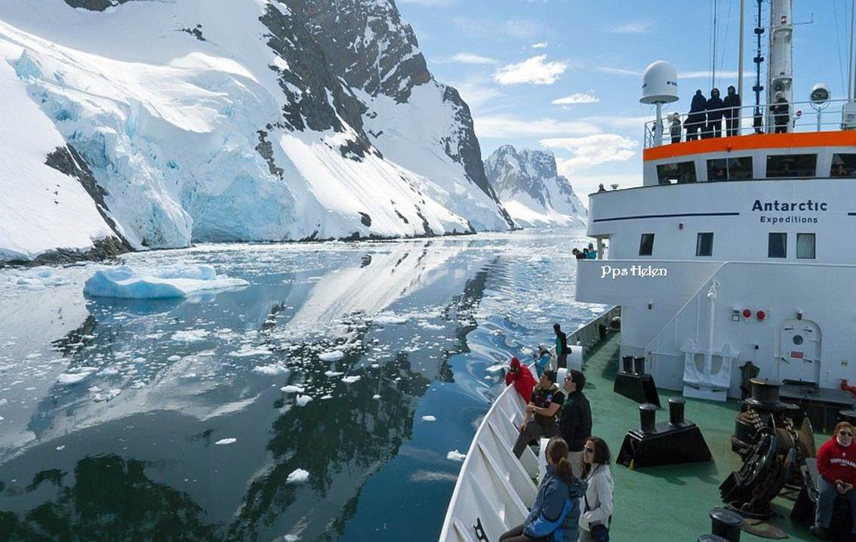
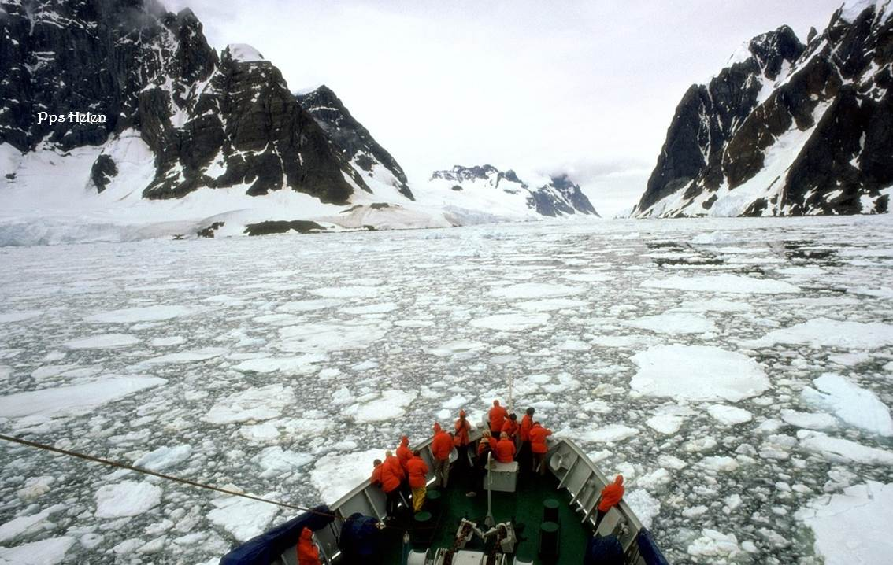
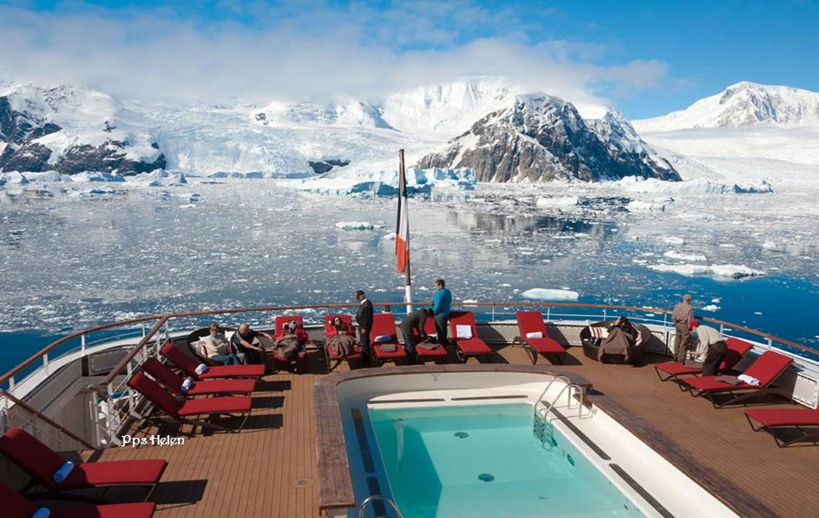
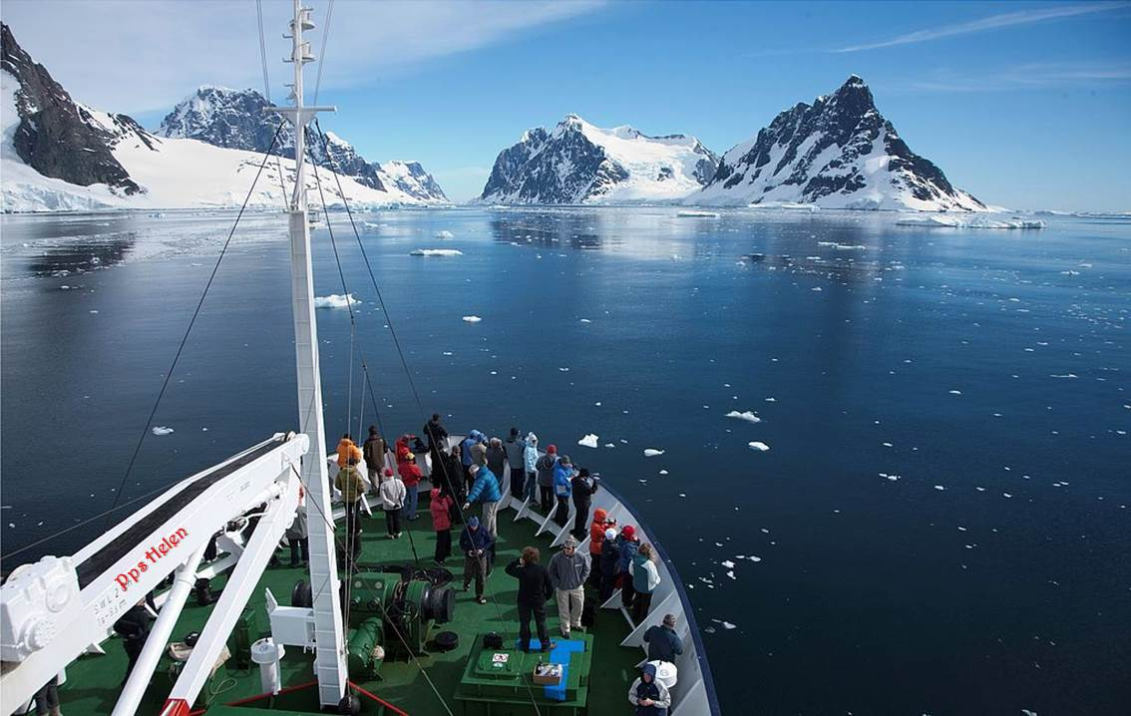

Slide 5
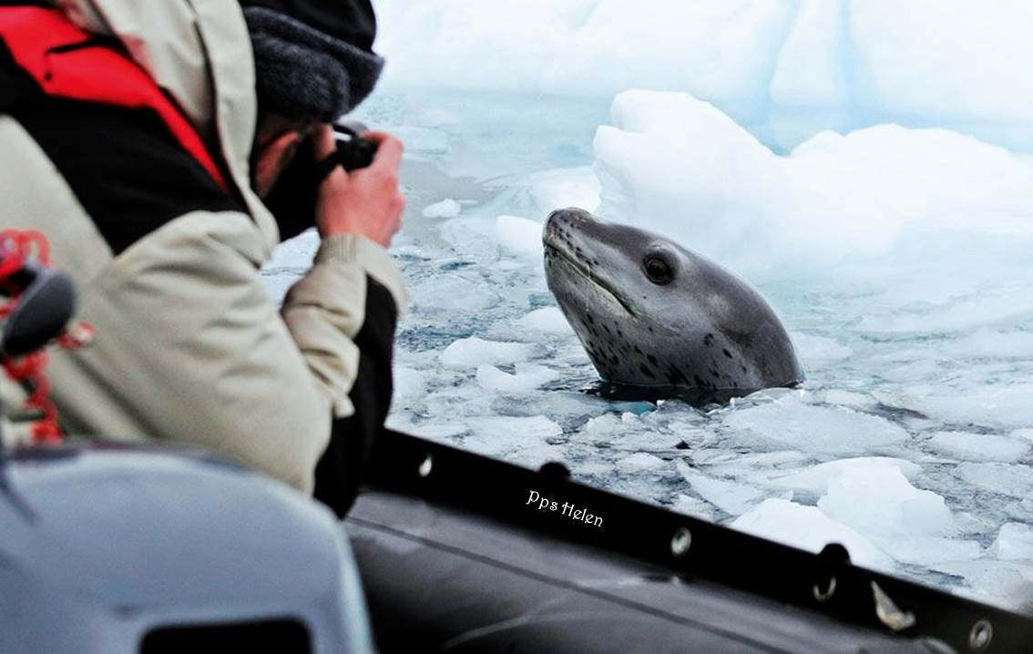
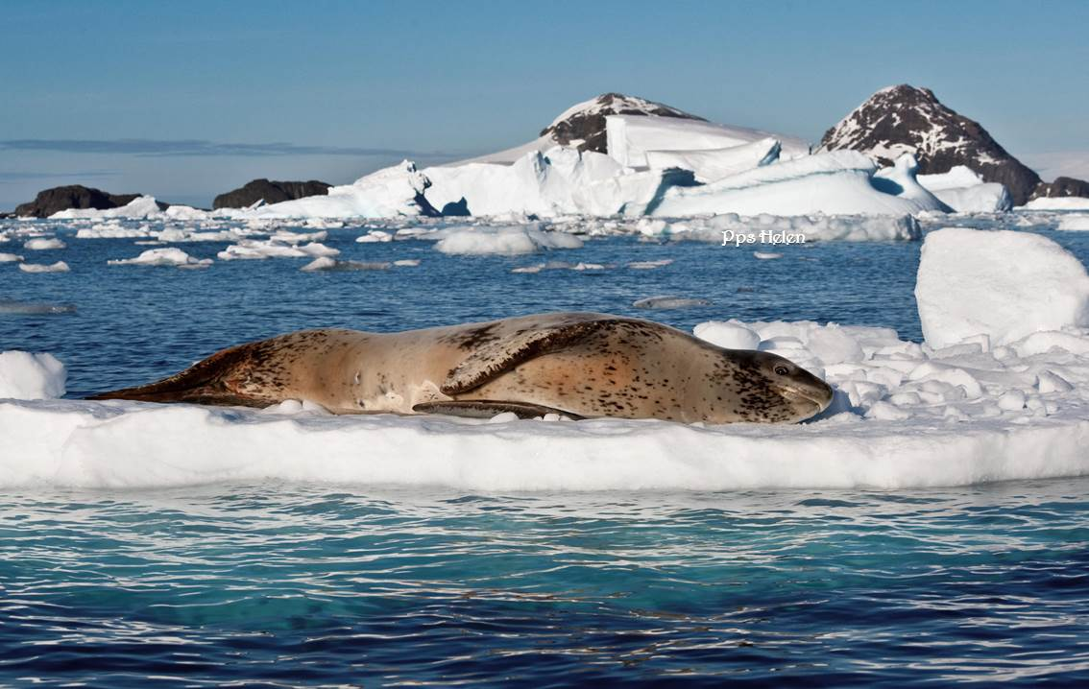
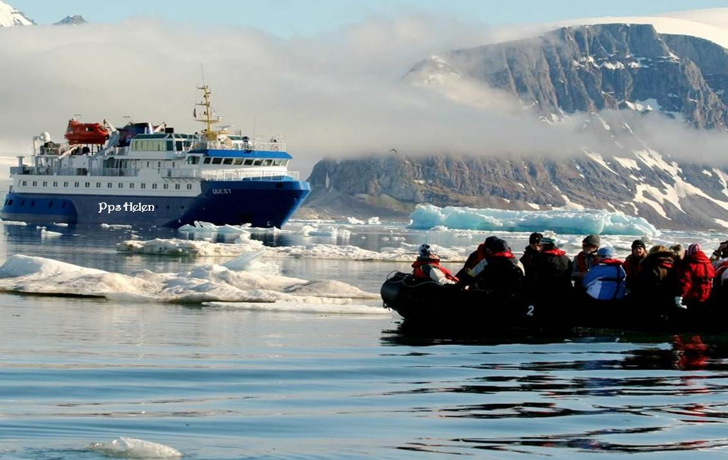
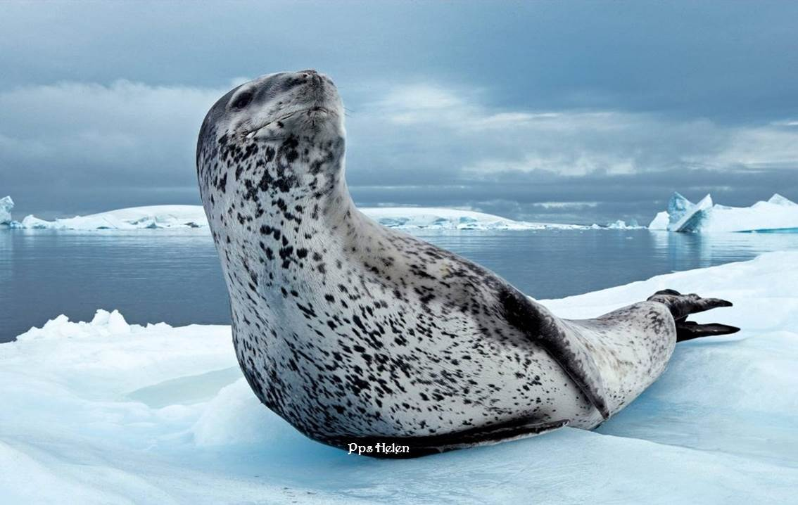
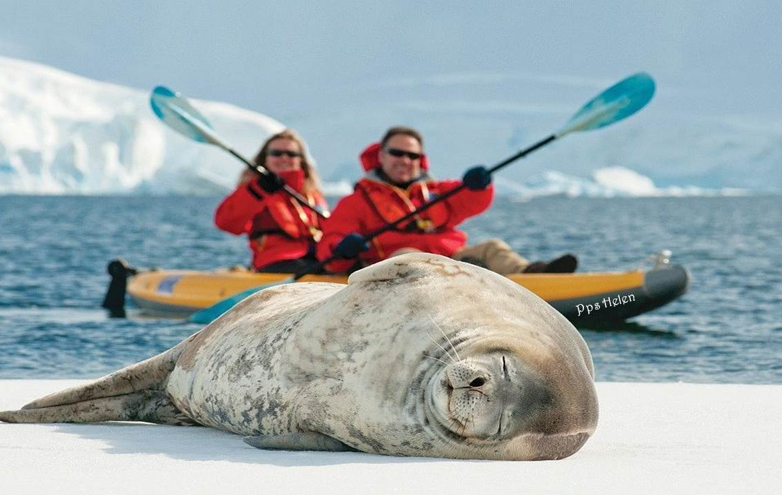
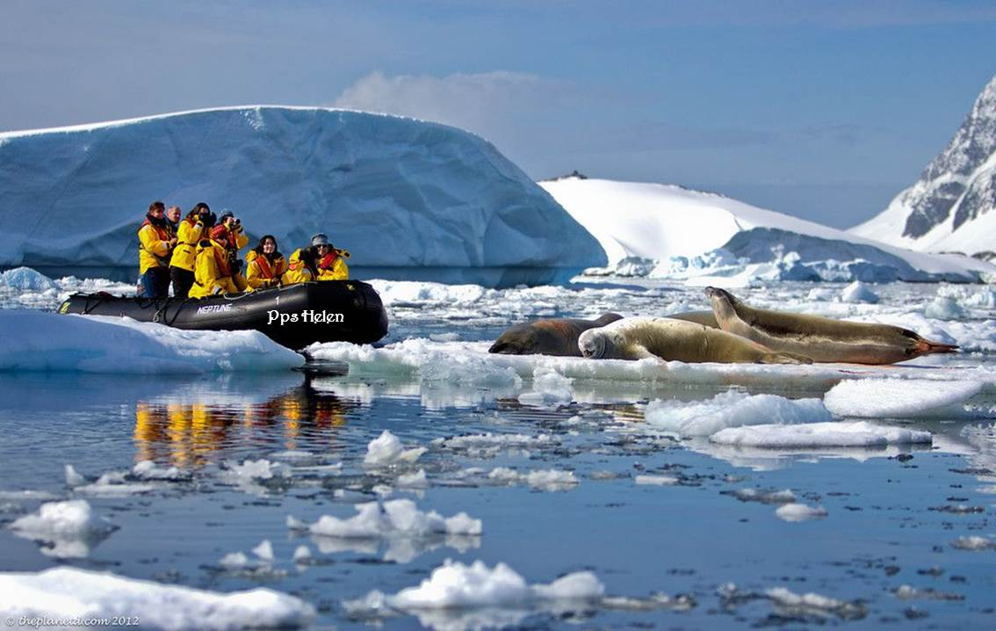

Slide 6
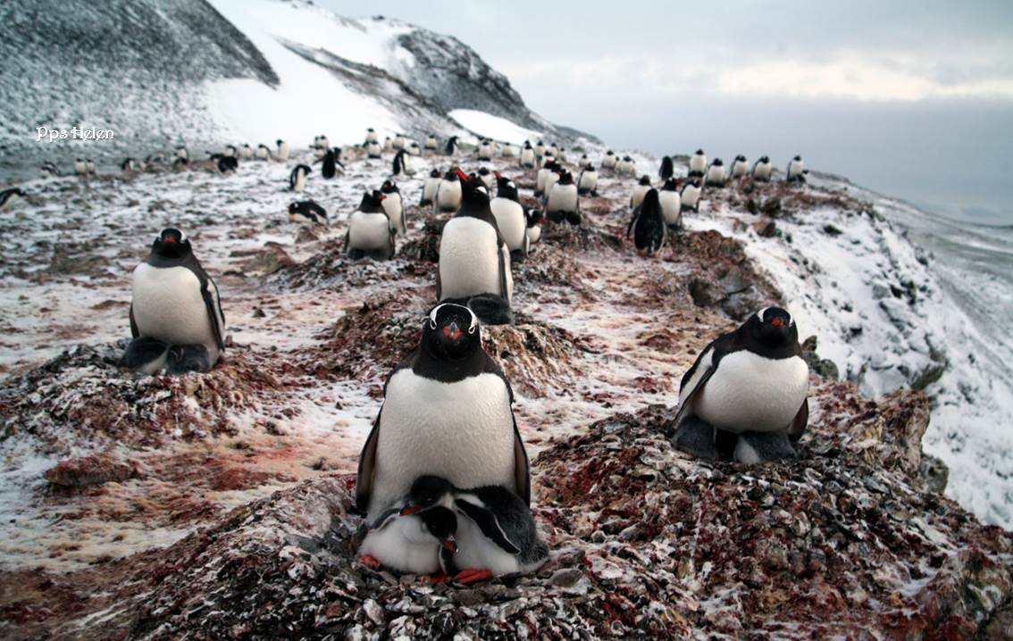
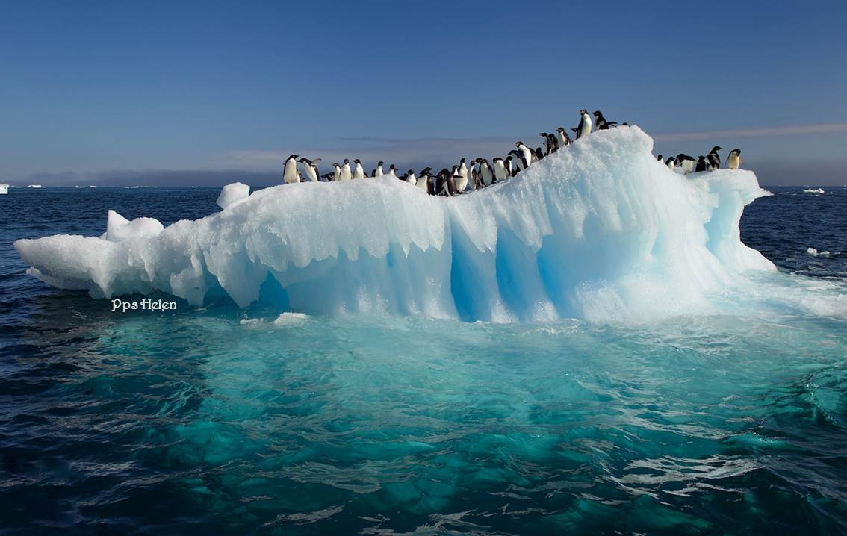
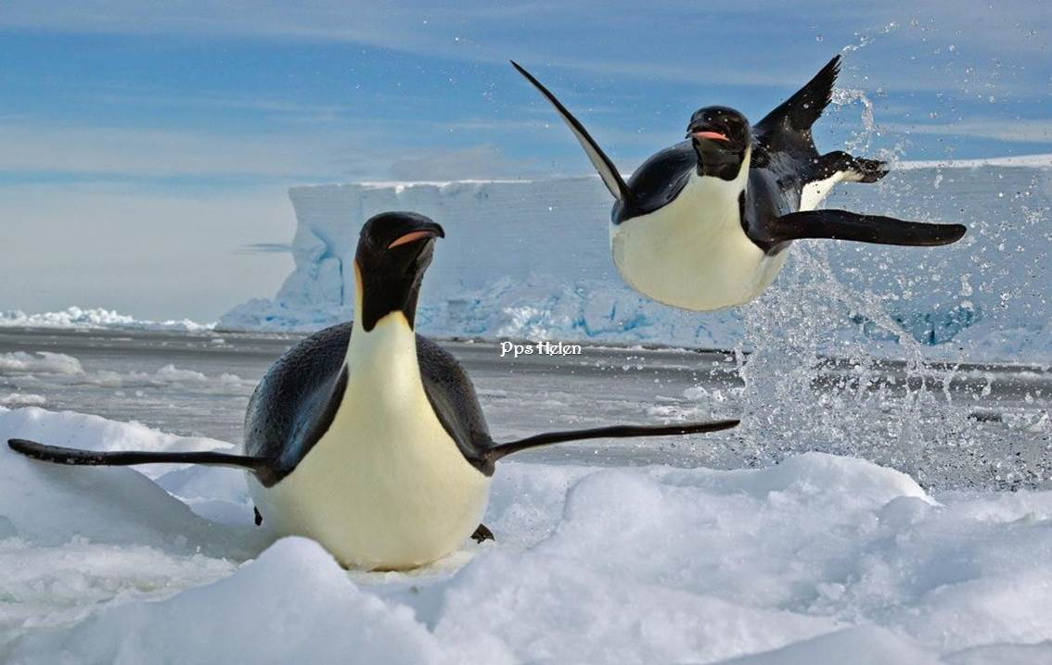
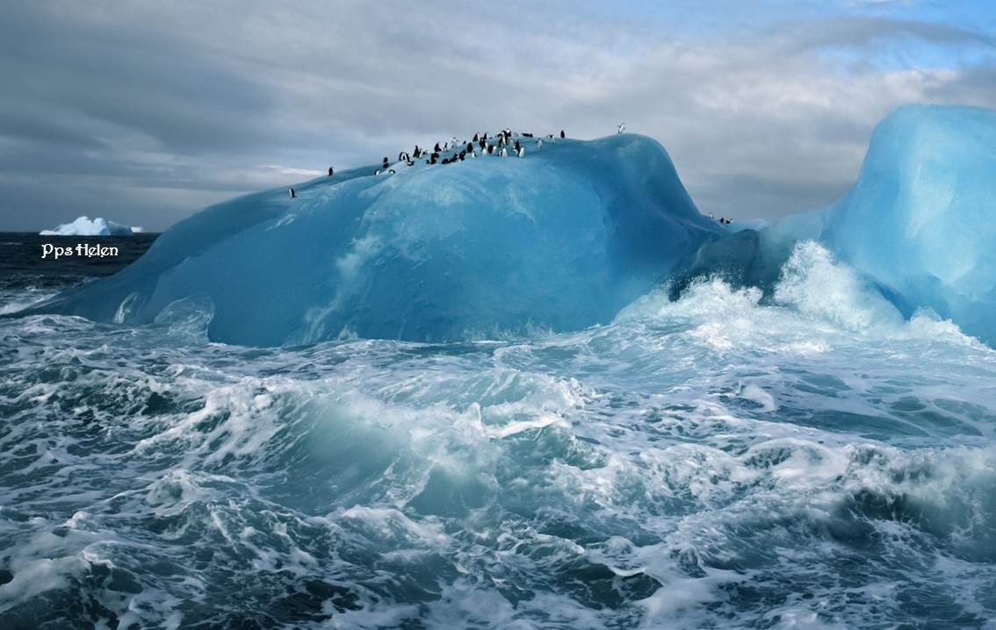
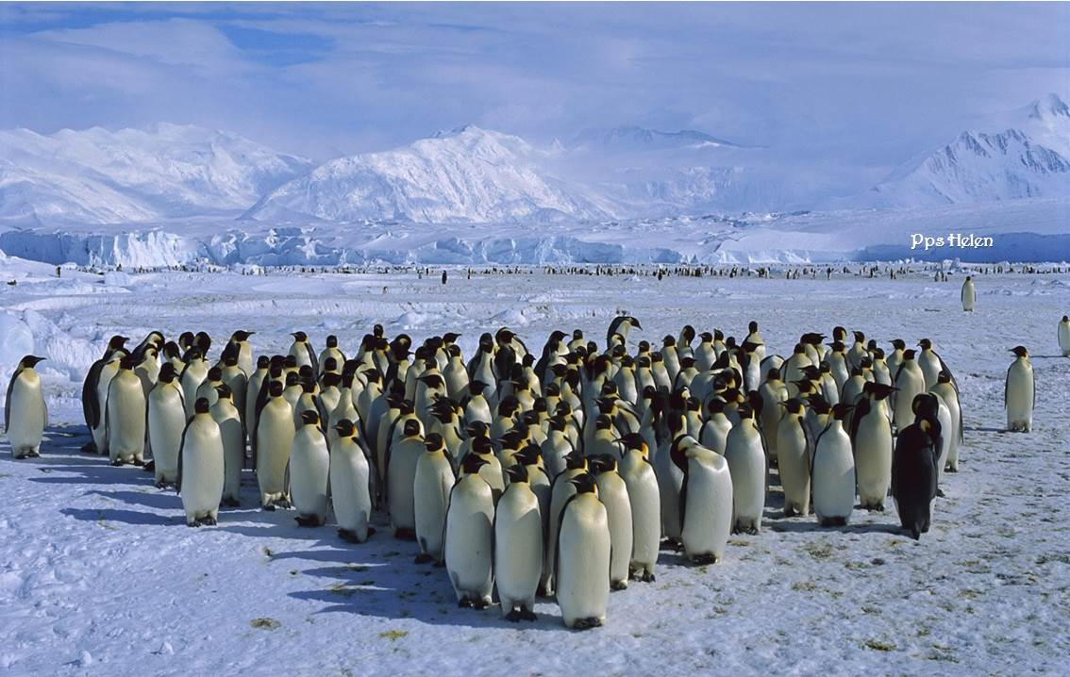
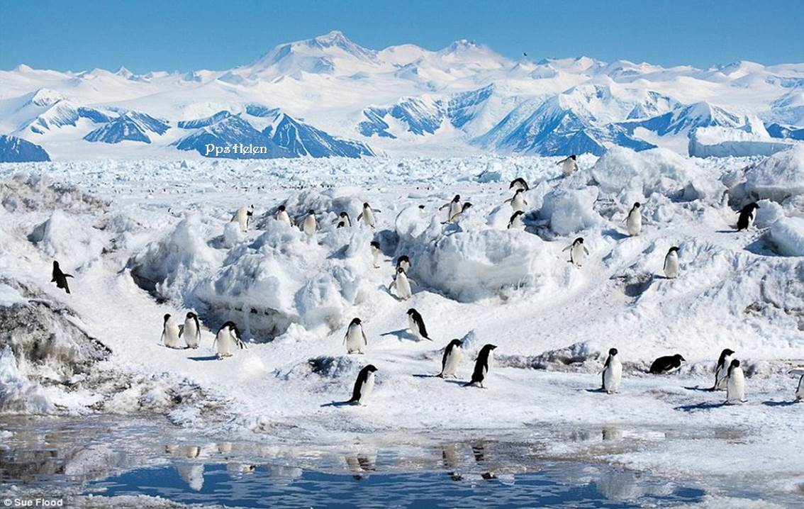
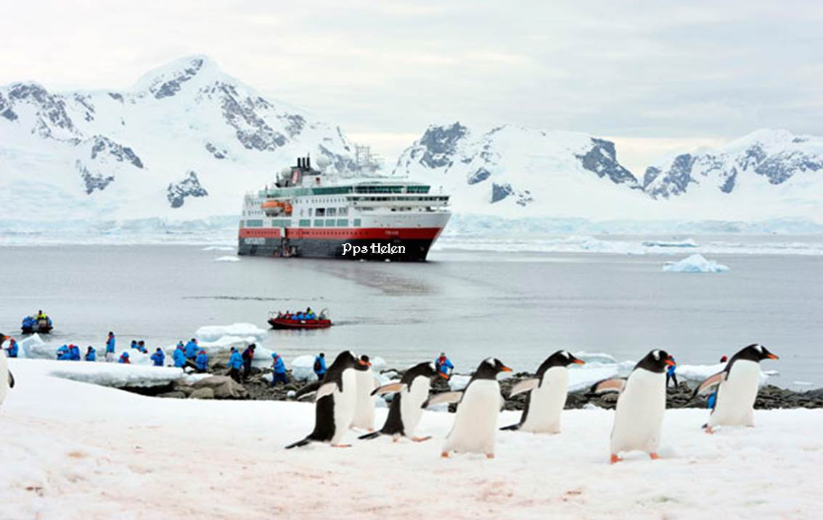

Slide 7
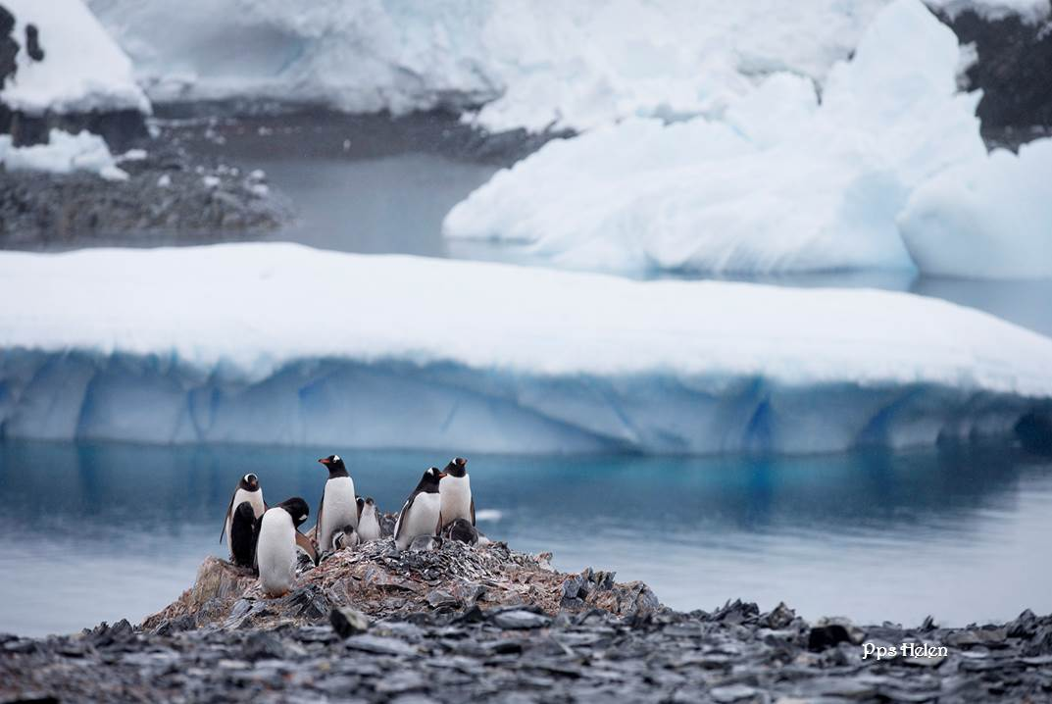
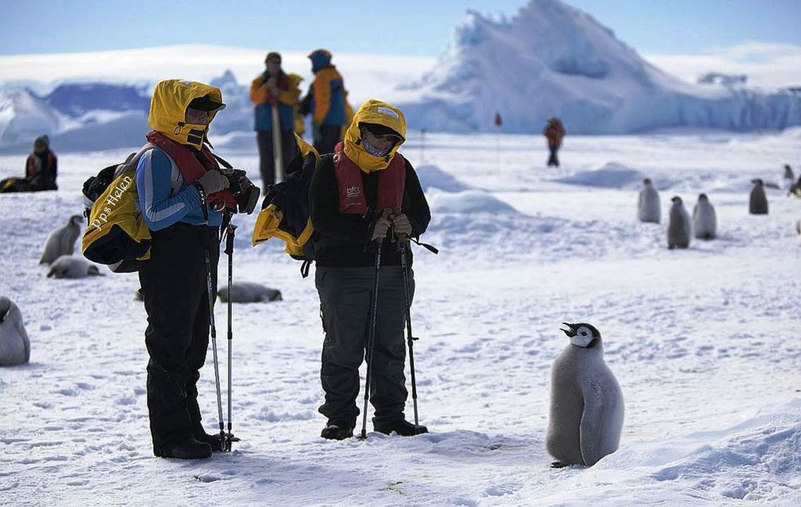
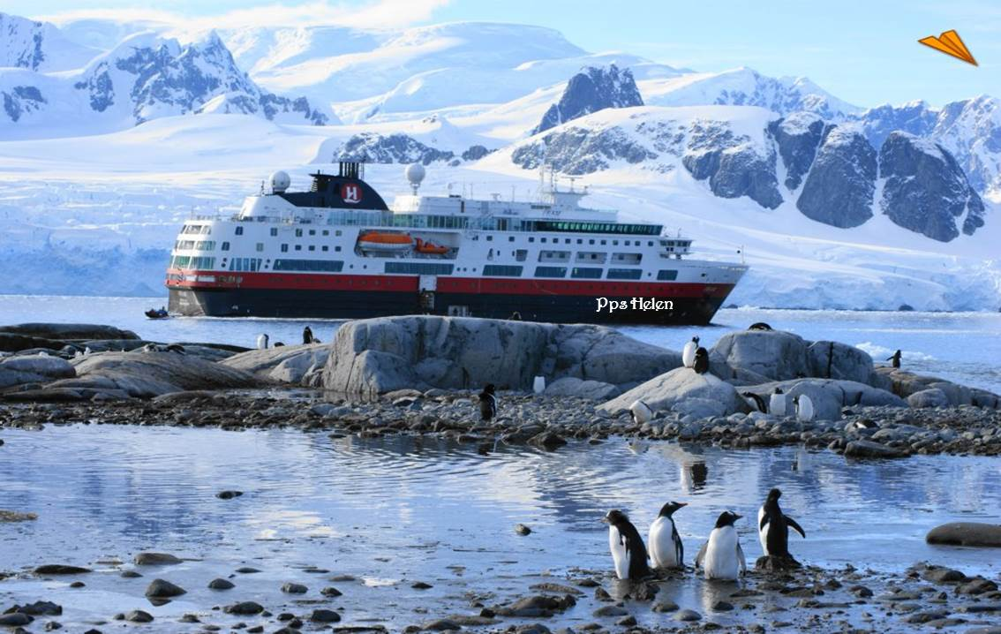
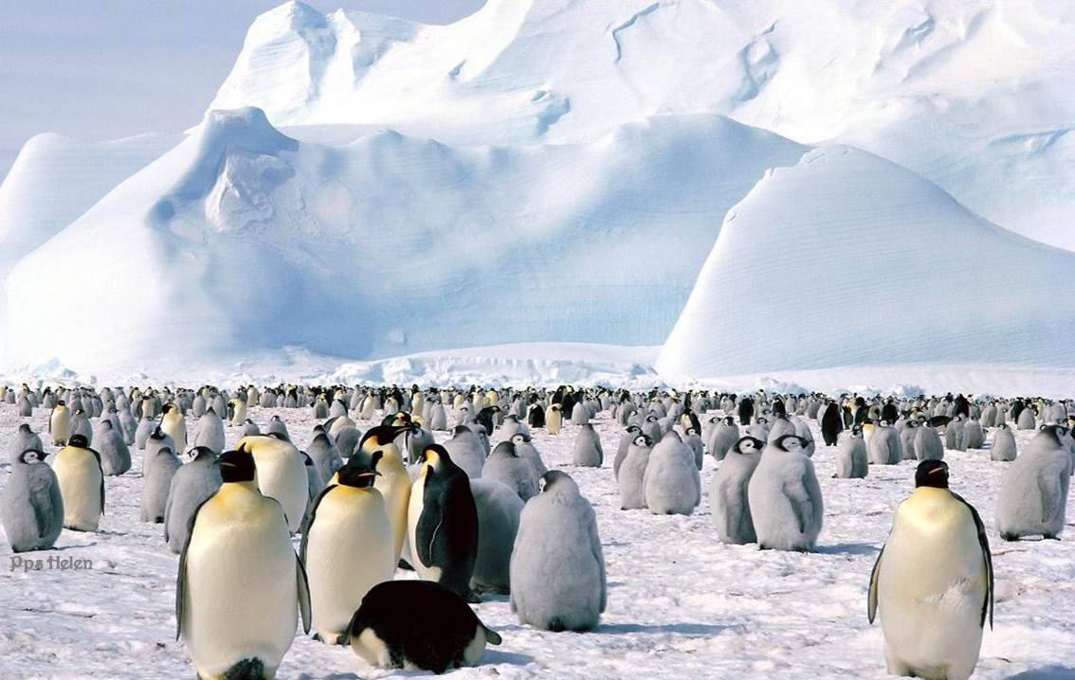
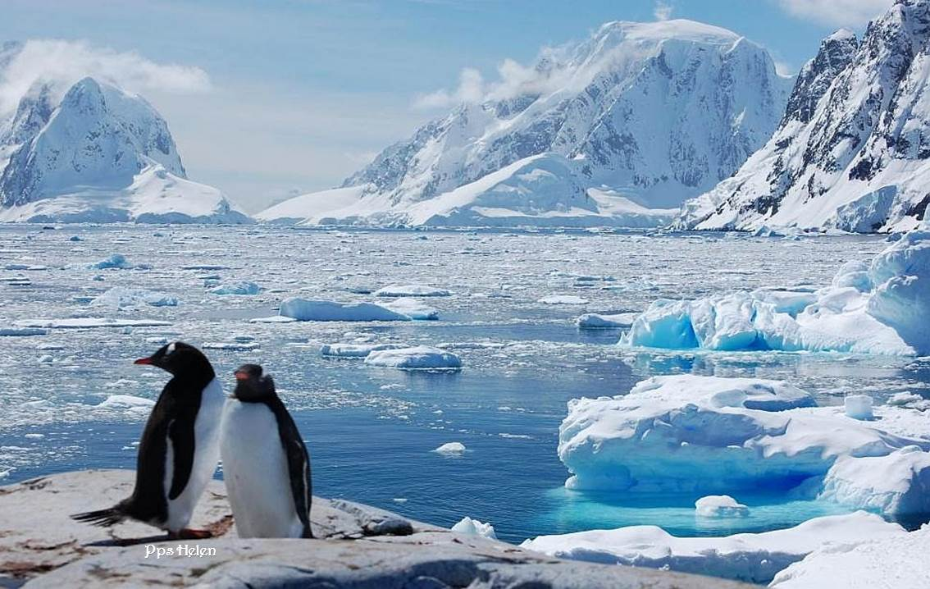

Slide 8
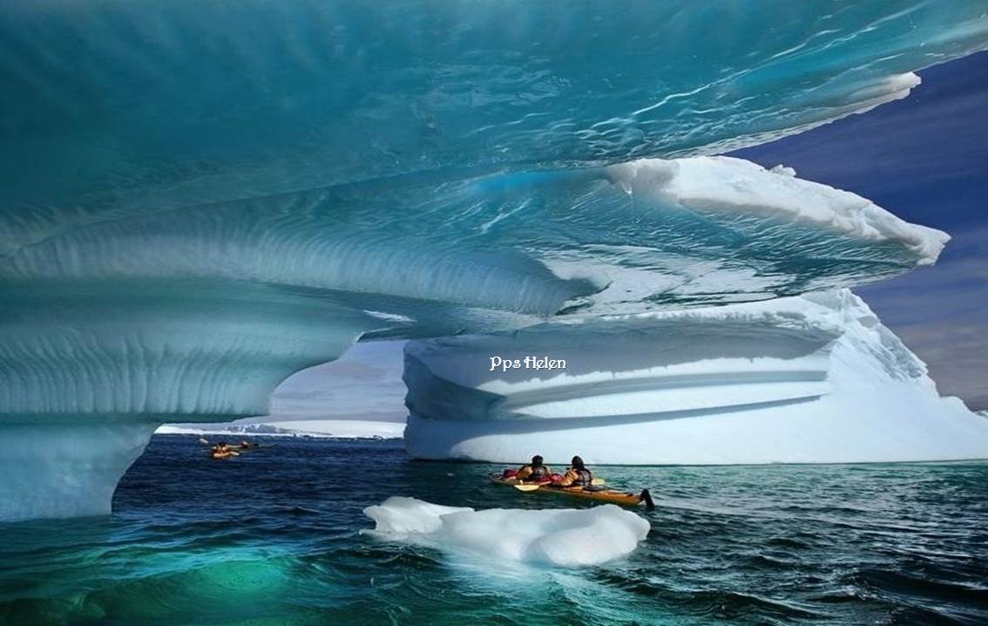
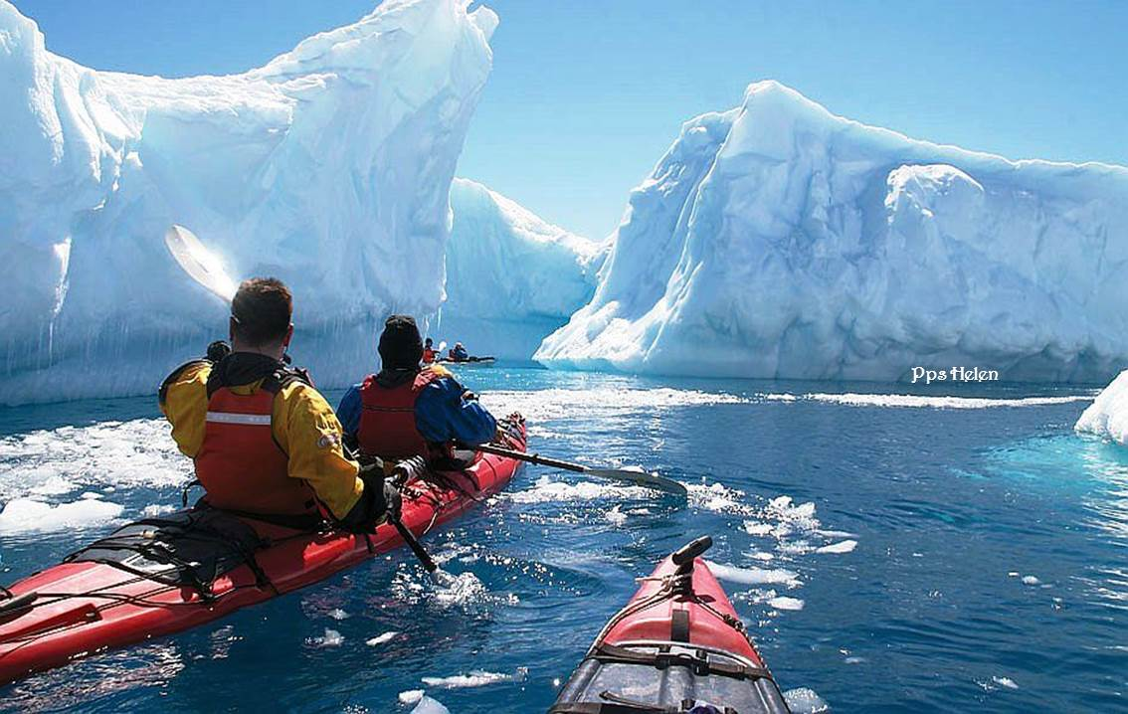
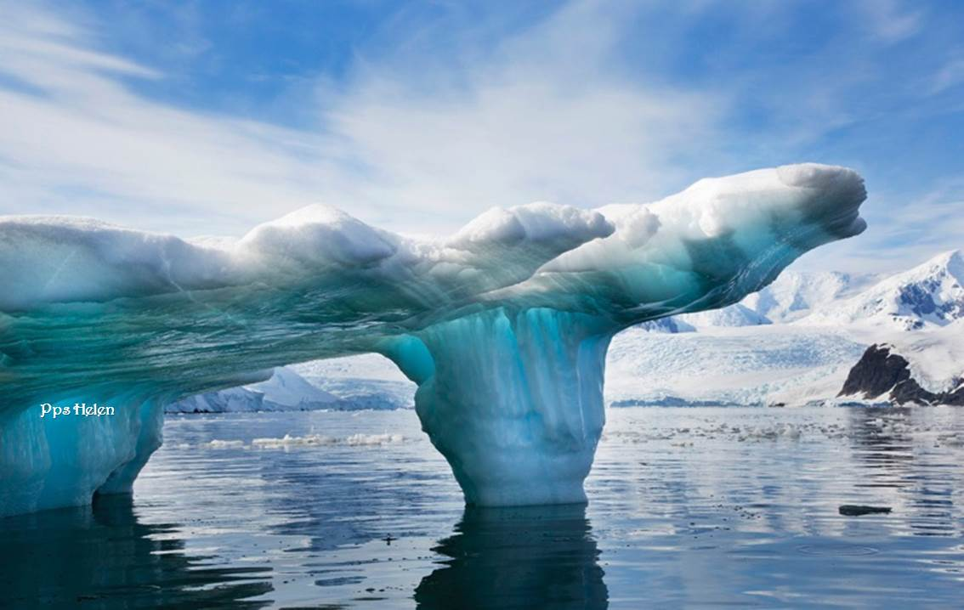
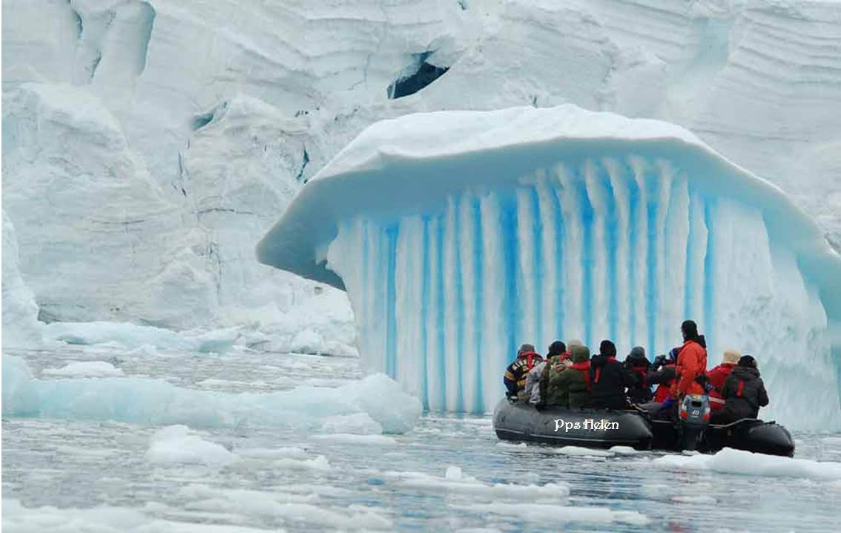

Slide 9
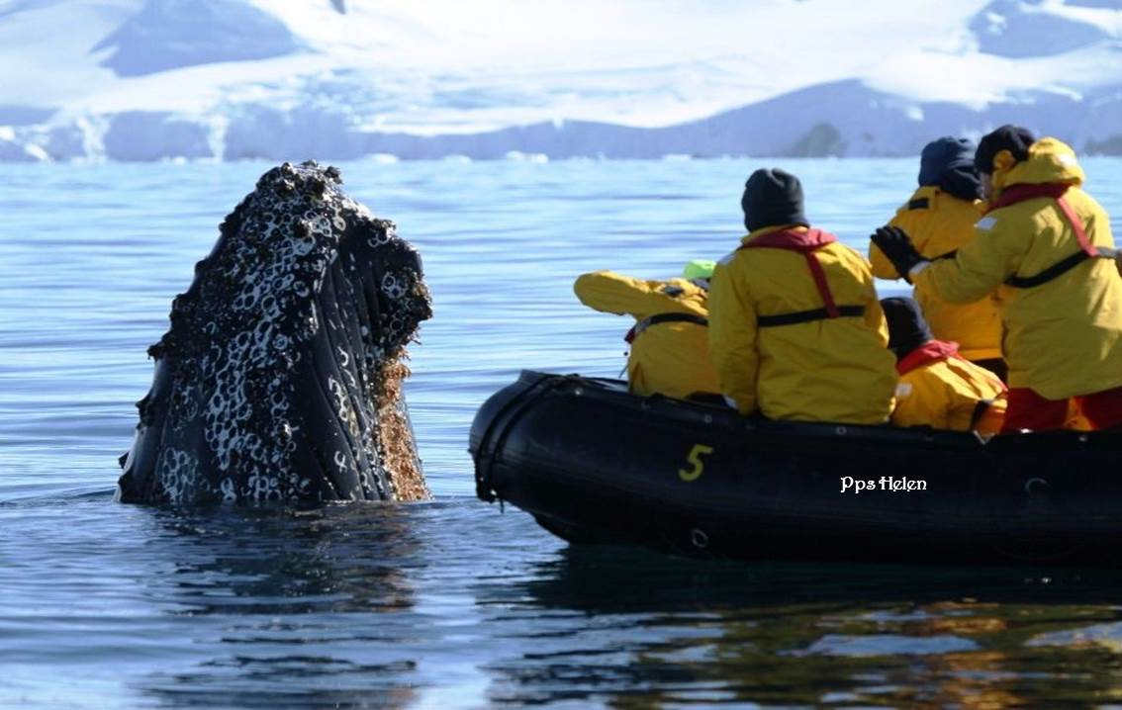
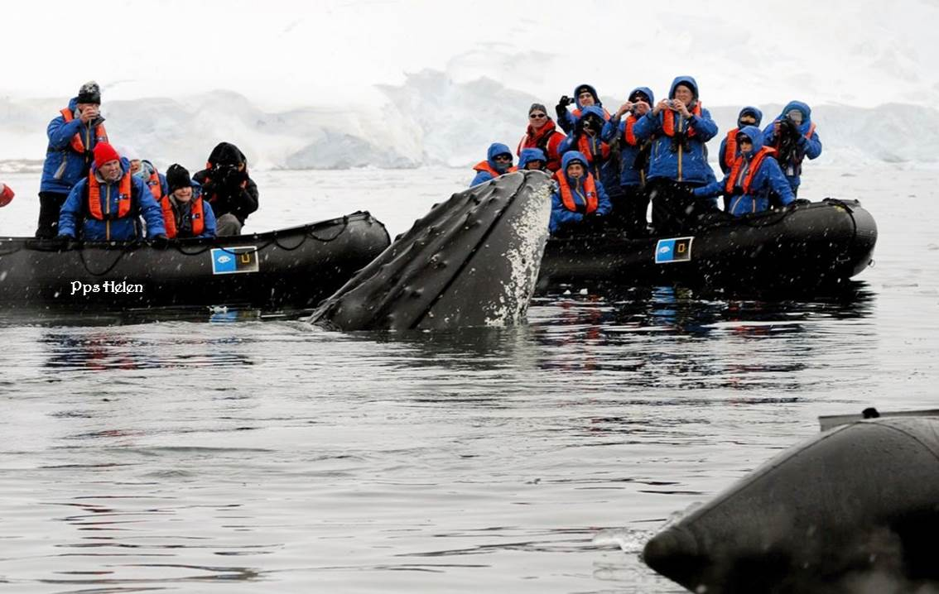
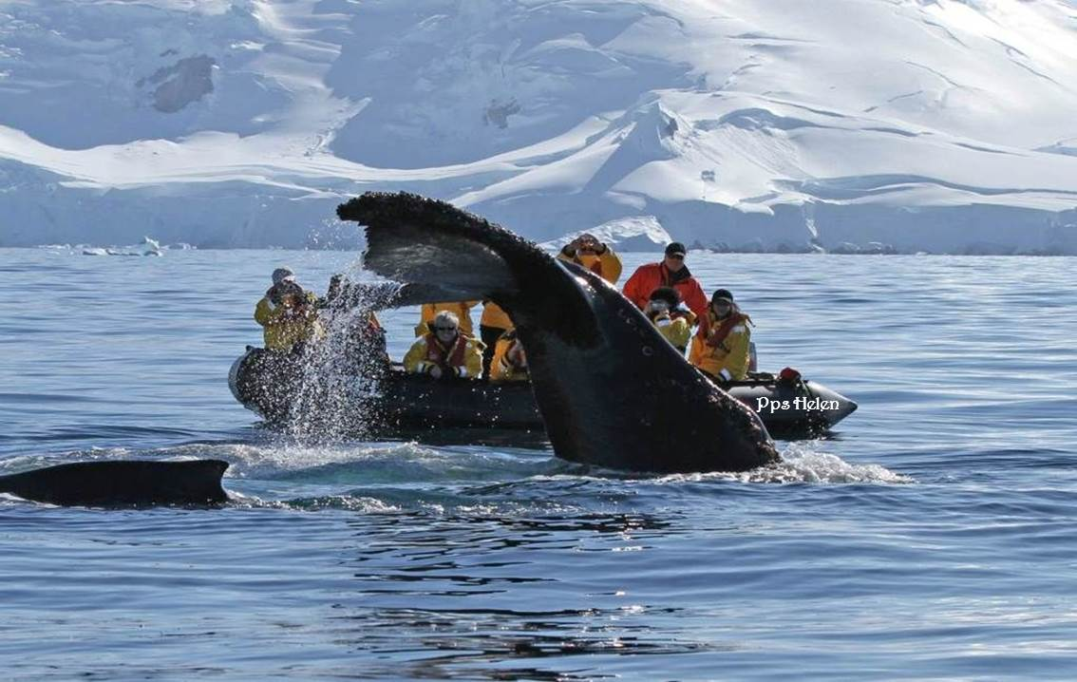
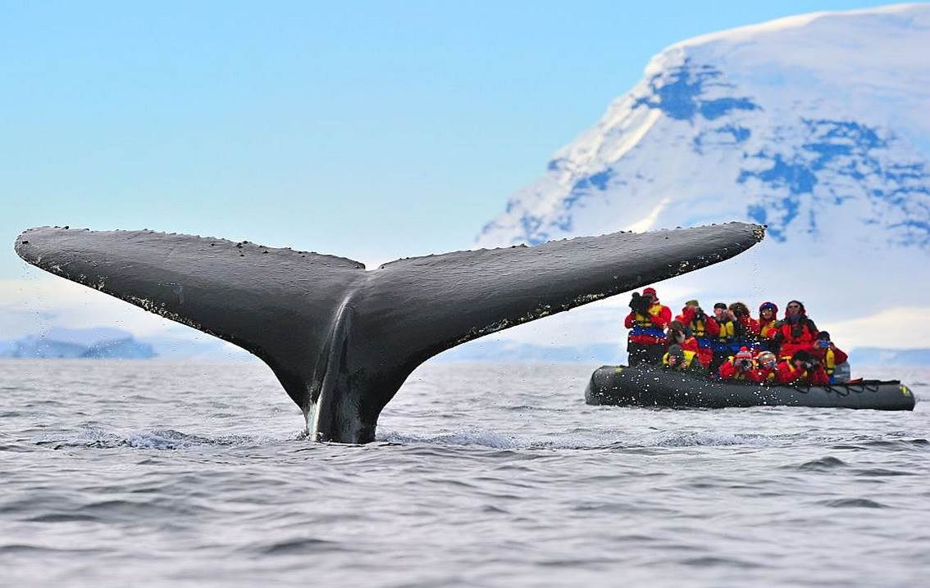
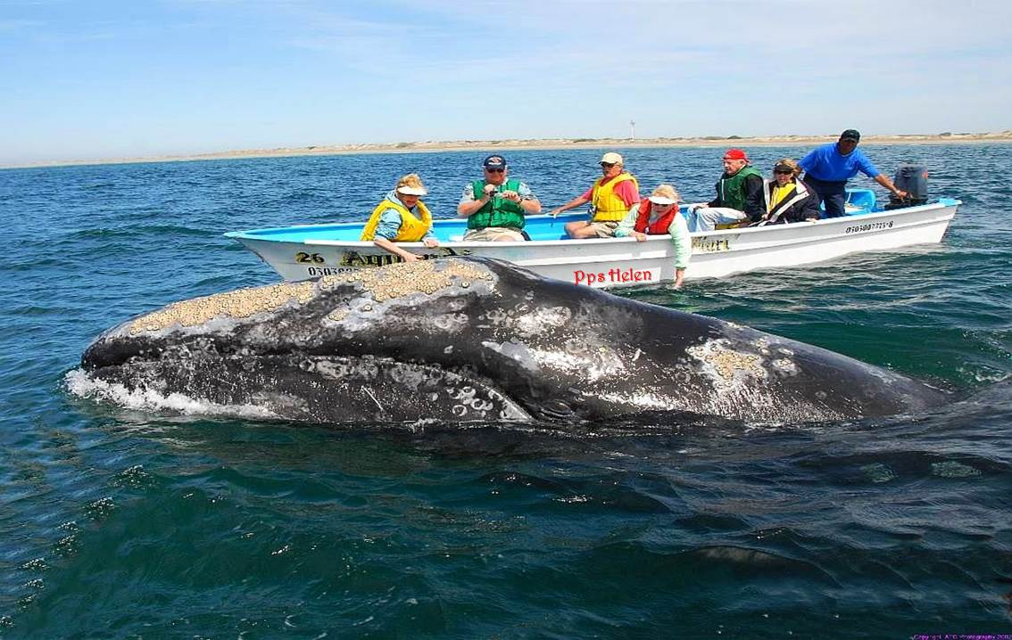

Slide 10
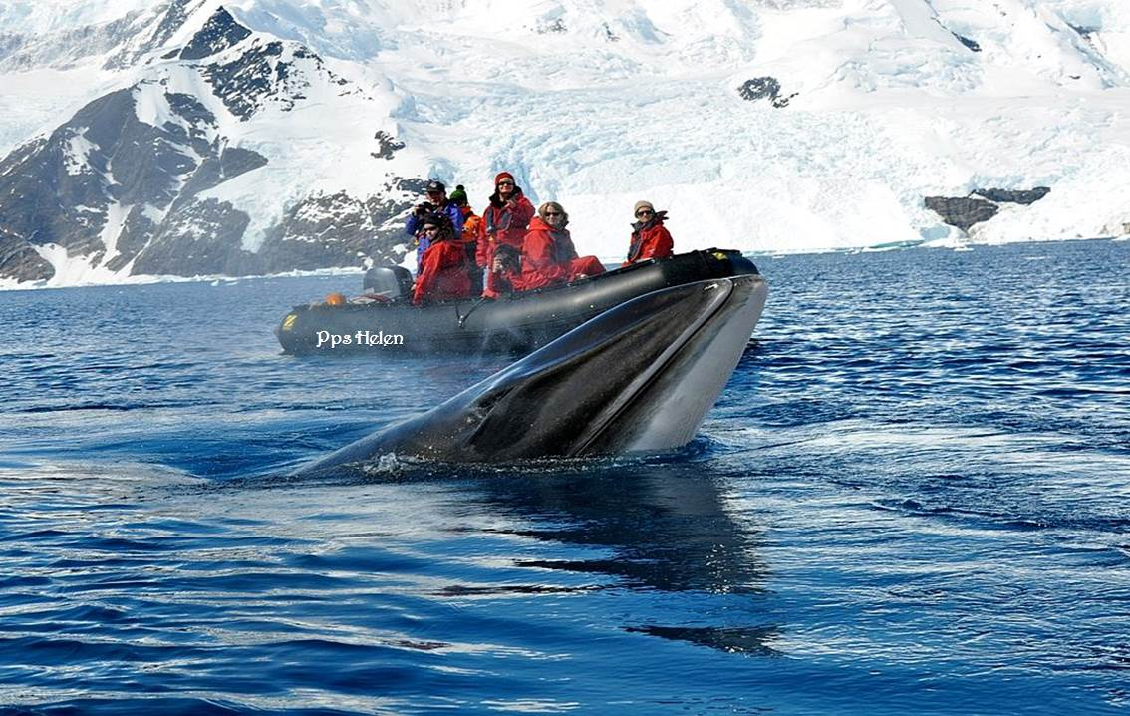
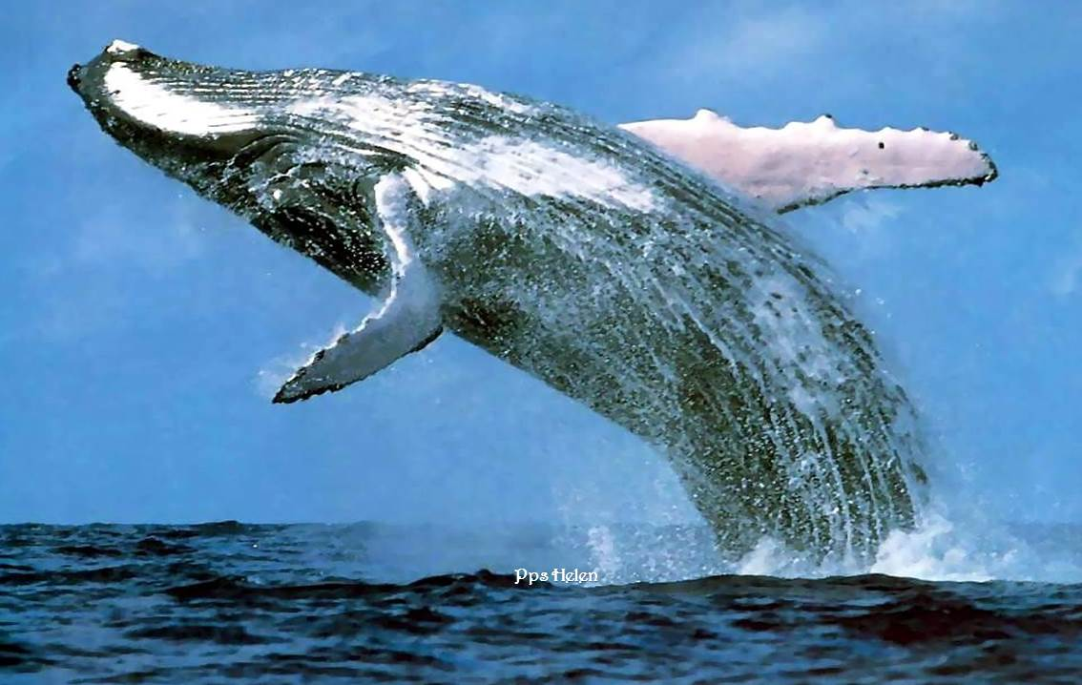
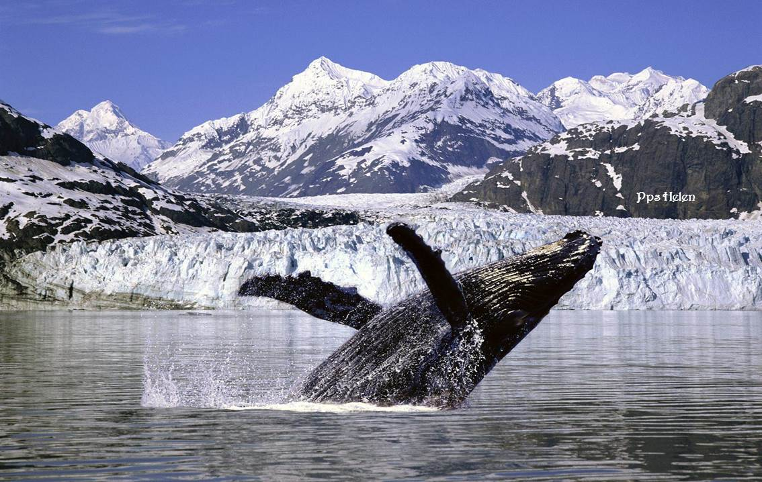
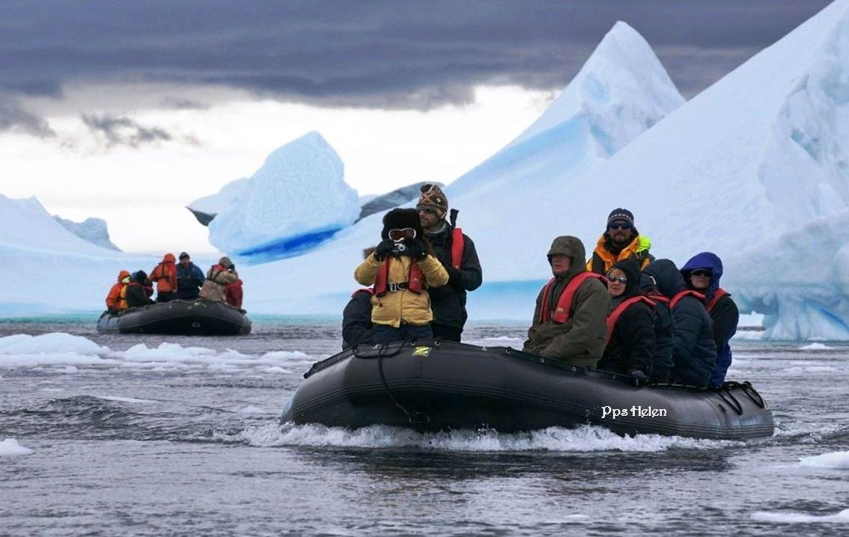

Slide 11
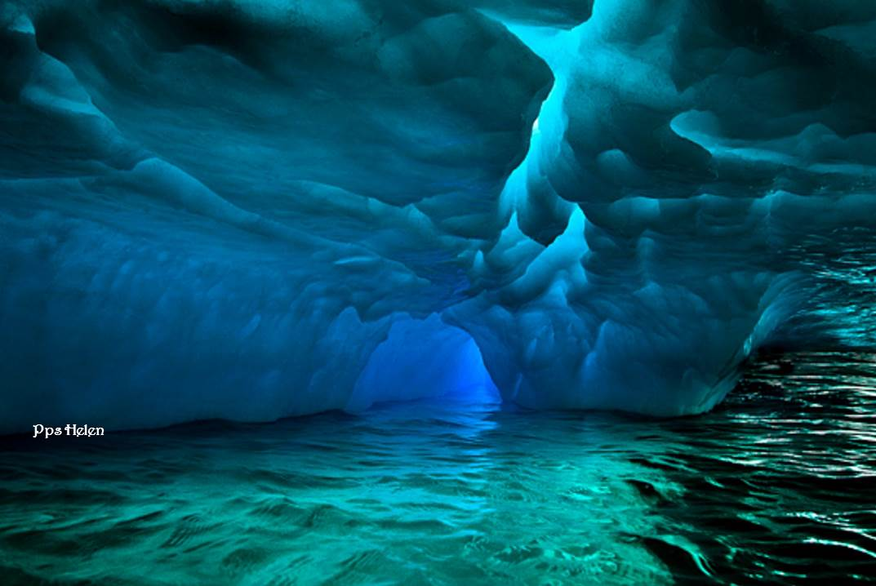
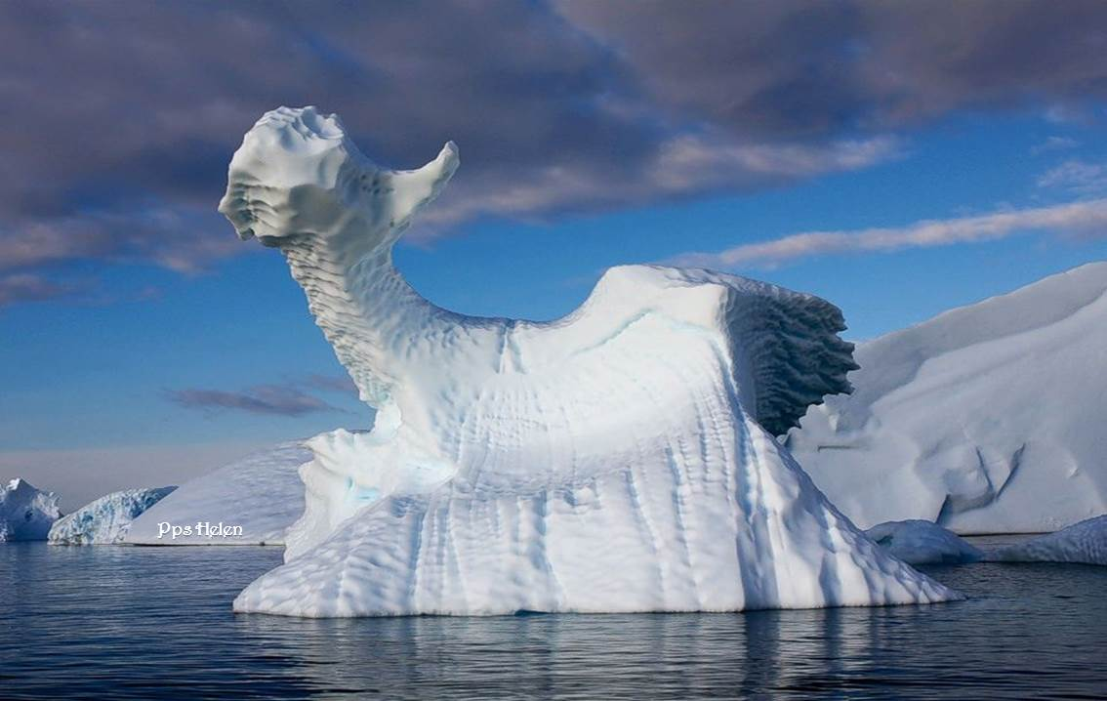
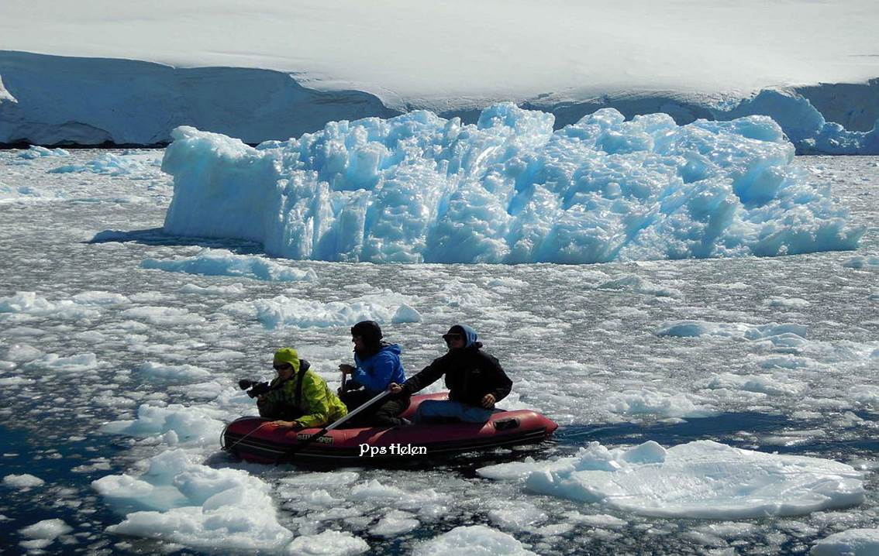
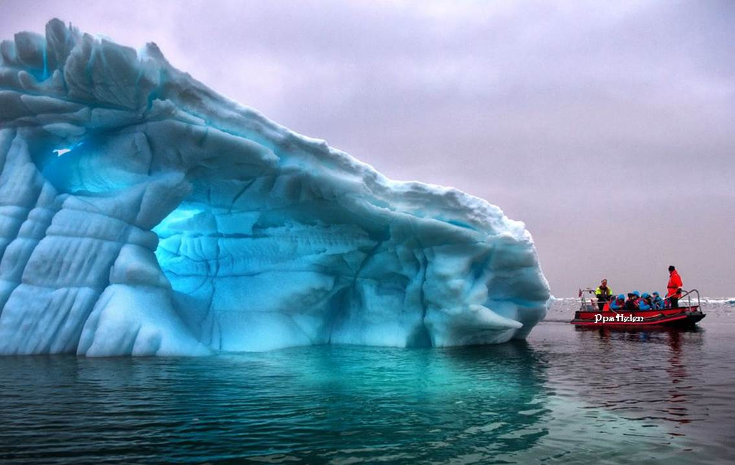
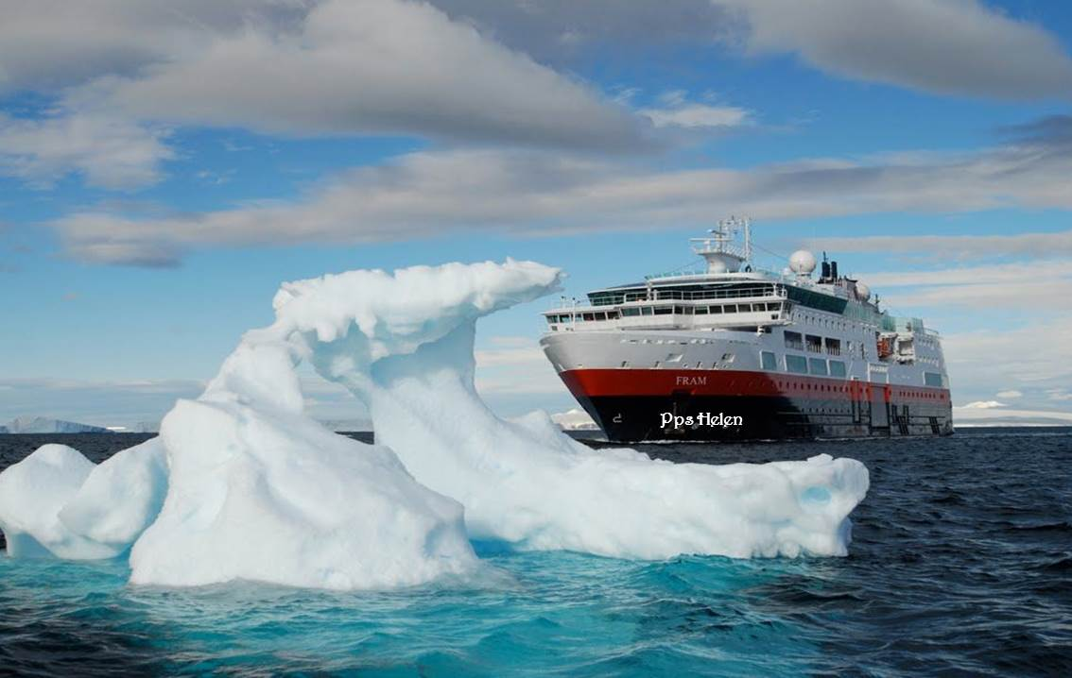

Slide 12
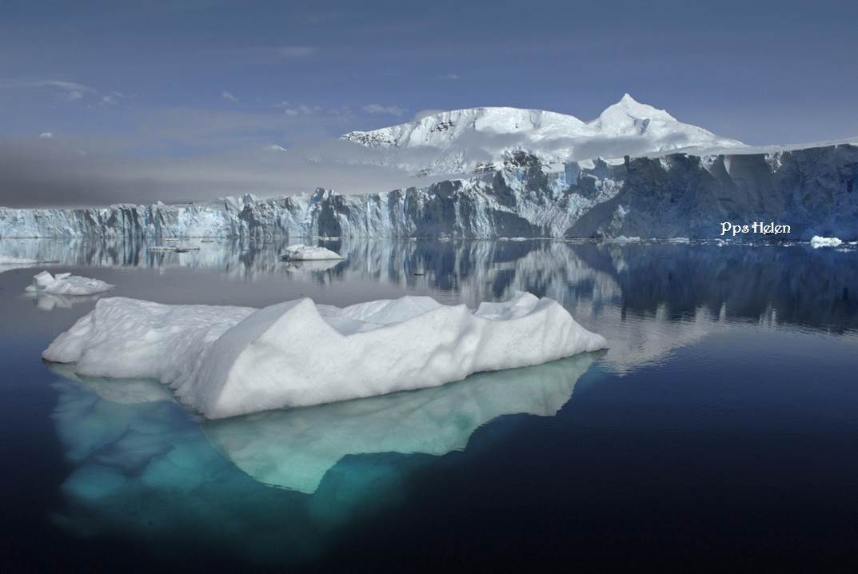
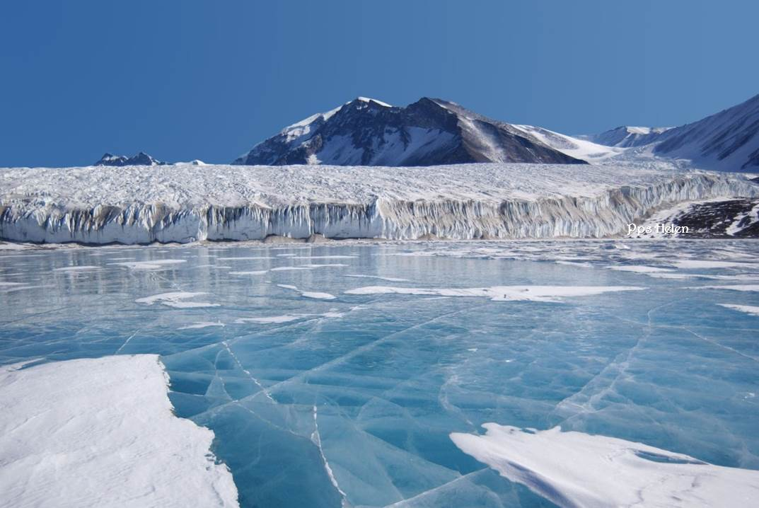
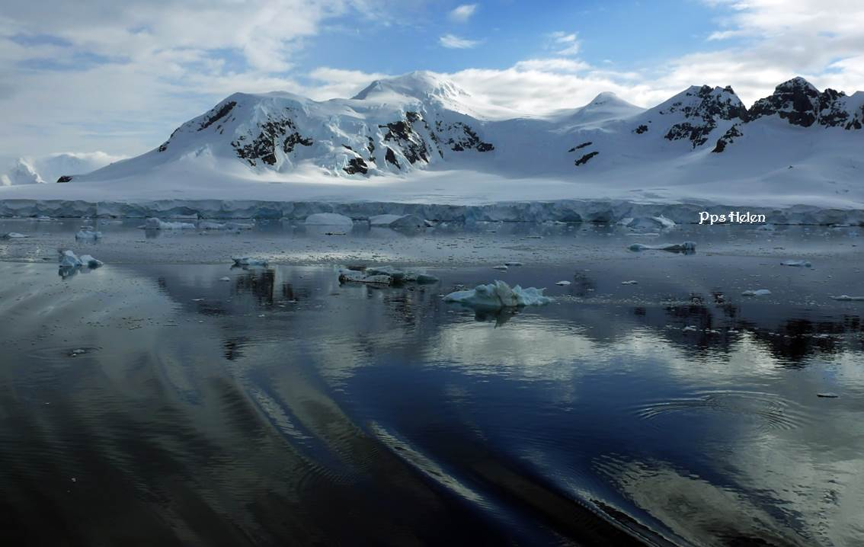



Slide 13


La Antartida es el continente en el cual se encuentra el Polo Sur, conocido también como el sexto continente.
Remota ,fría , inácesible la Antártida ha permanecido completamente desconocida hasta hace menos de 200 años.
No hay poblaciones nativas.
Ni bosques
Ni rios
Una inmensa capa de hielo recubre el paisaje.
Hace millones de años, la Antártida era un bosque tropical
Recientemente se han hallado otros fósiles de hojas y ramas que prueban que antes de que el continente se helara, fue un bosque frondoso en el que incluso vivieron dinosaurios.
En la Antártida está el volcán activo más austral de la Tierra

Slide 14





Slide 15







Slide 16






Slide 17







Slide 18




Slide 19




Slide 20



Helen

Slide 21







¿Te ha gustado?
Puedes ver más entrando
Aquí
Además puedes recibir powerpoints en tu correo electrónico suscribiéndote aquí:

